Slide 1
Recent update on YOLO26
Presented by Dongzhao Wen
2026.07.12

Slide 2
汇报内容：
优化YOLO26+创新模块结构图
优化方法论部分
整理introduction的写作逻辑
完成introduction的初稿
后期规划

Slide 3
1
优化YOLO26+创新模块结构图

Slide 4
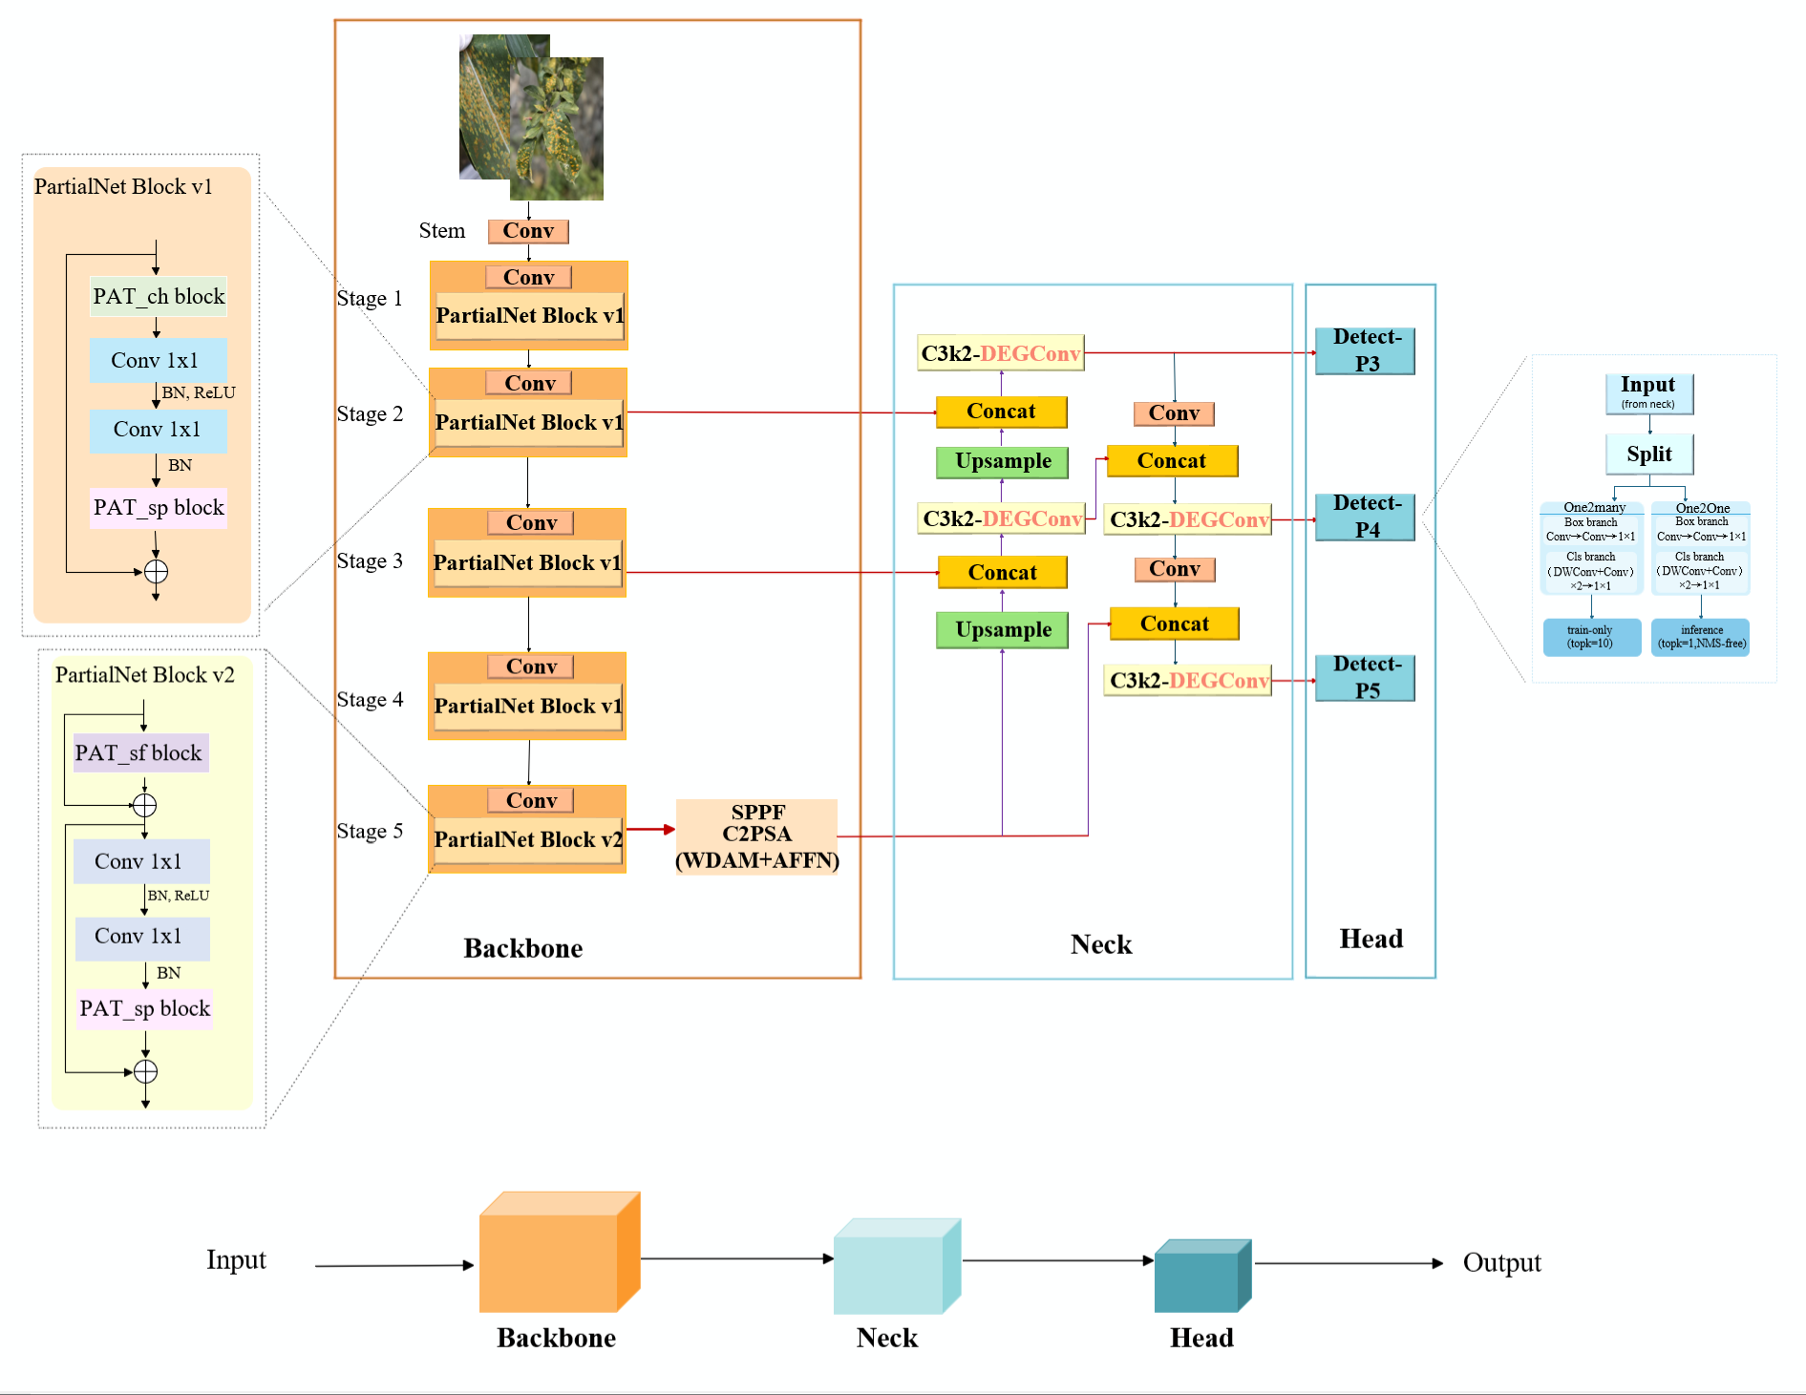
1

Slide 5
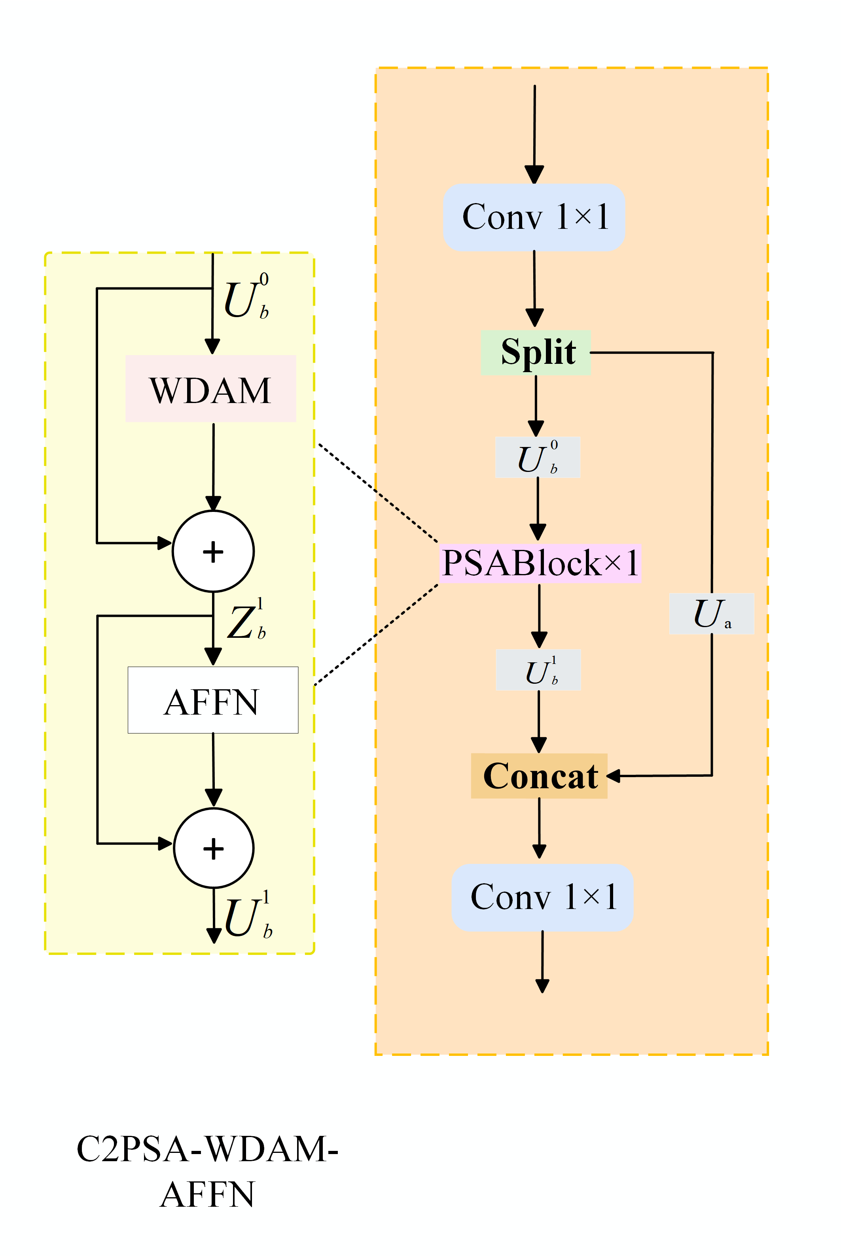
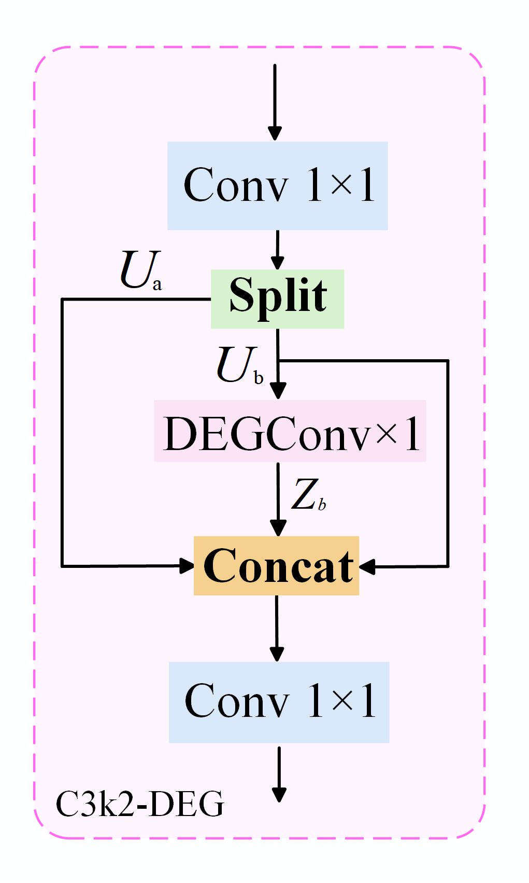
1

Slide 6
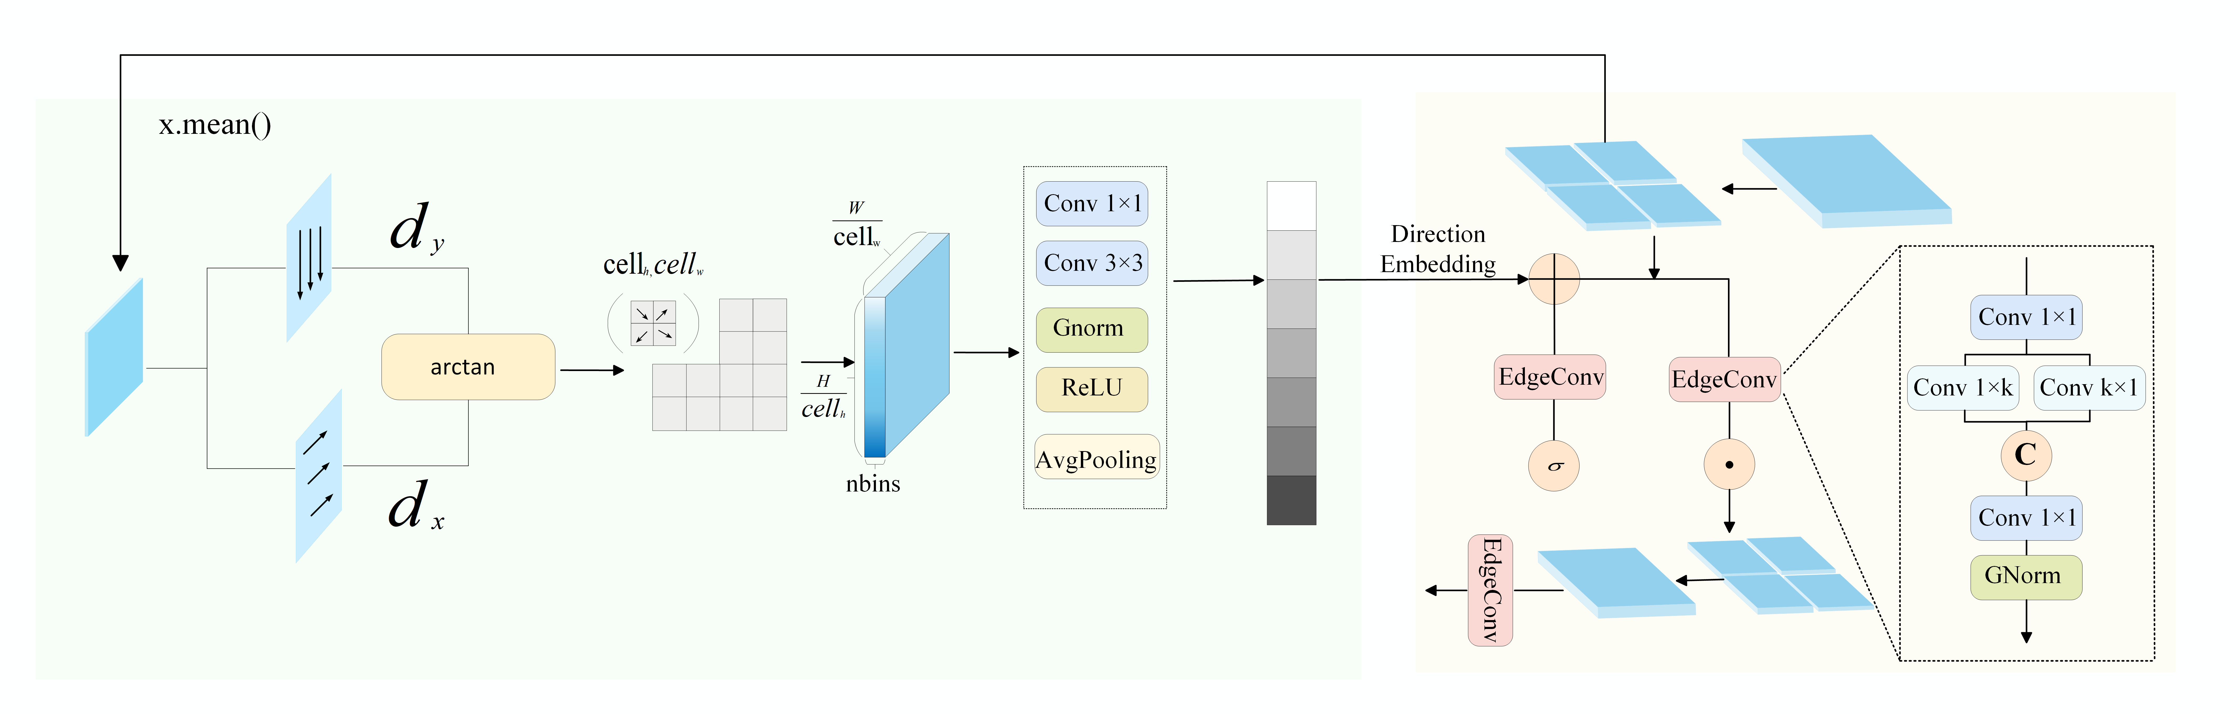
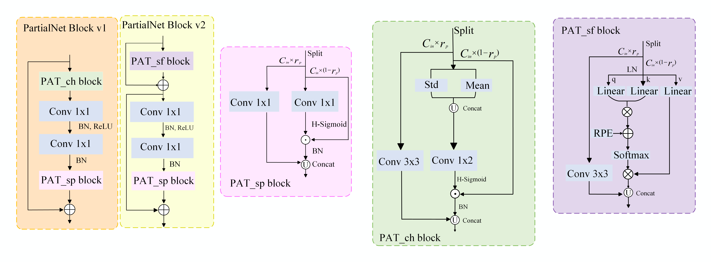
1

Slide 7
2
优化方法论部分

Slide 8
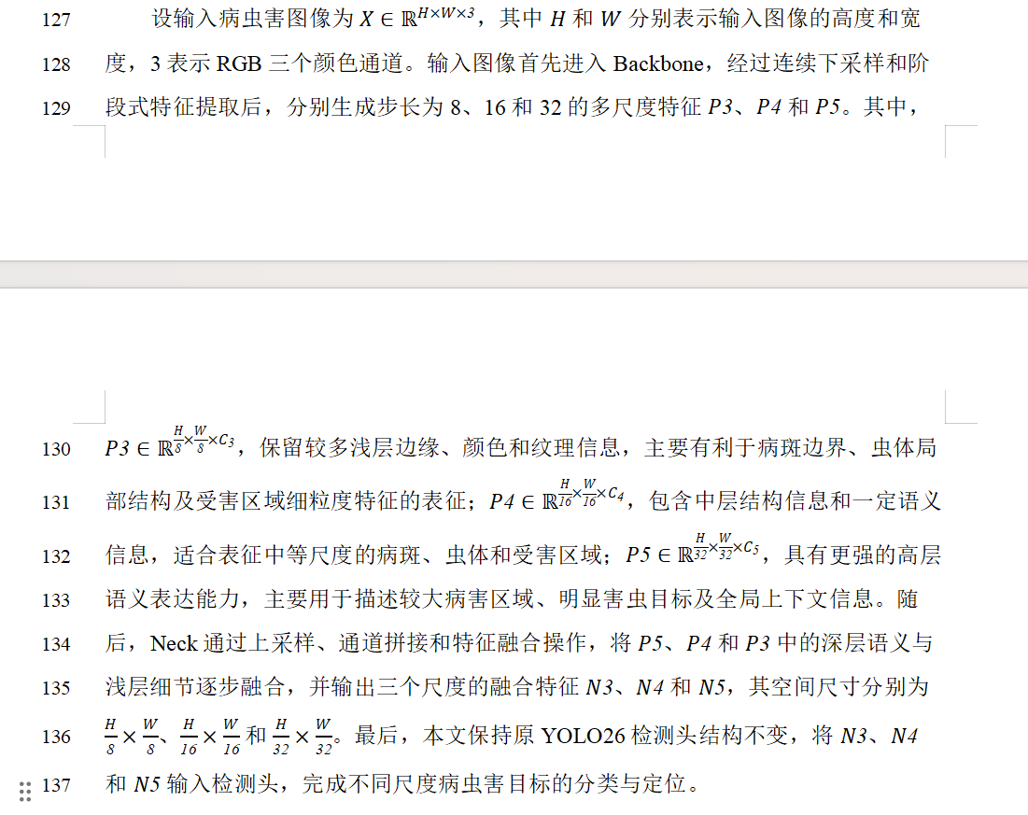
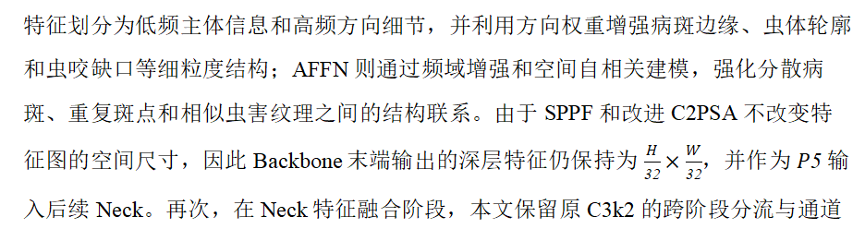
2

Slide 9
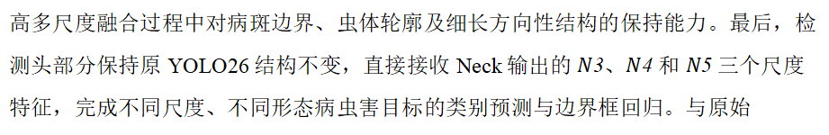
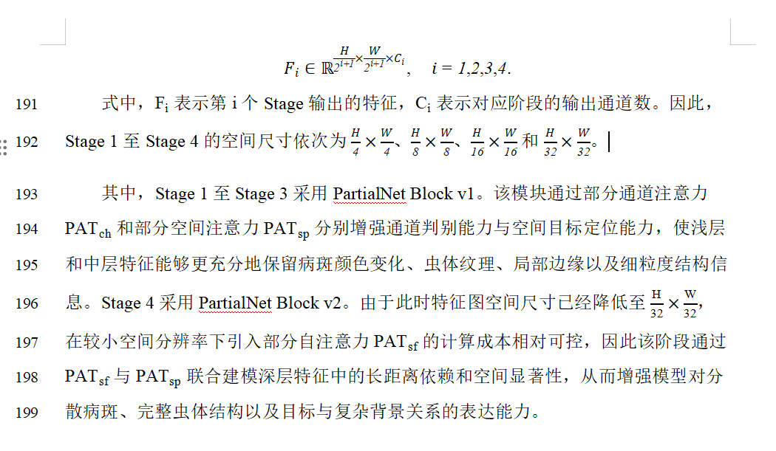
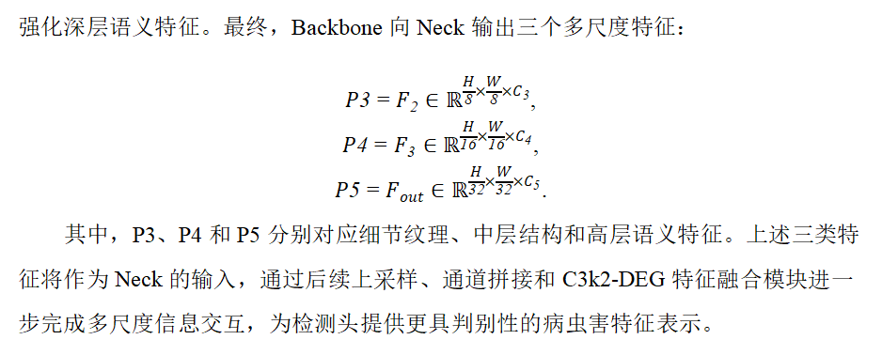
2

Slide 10
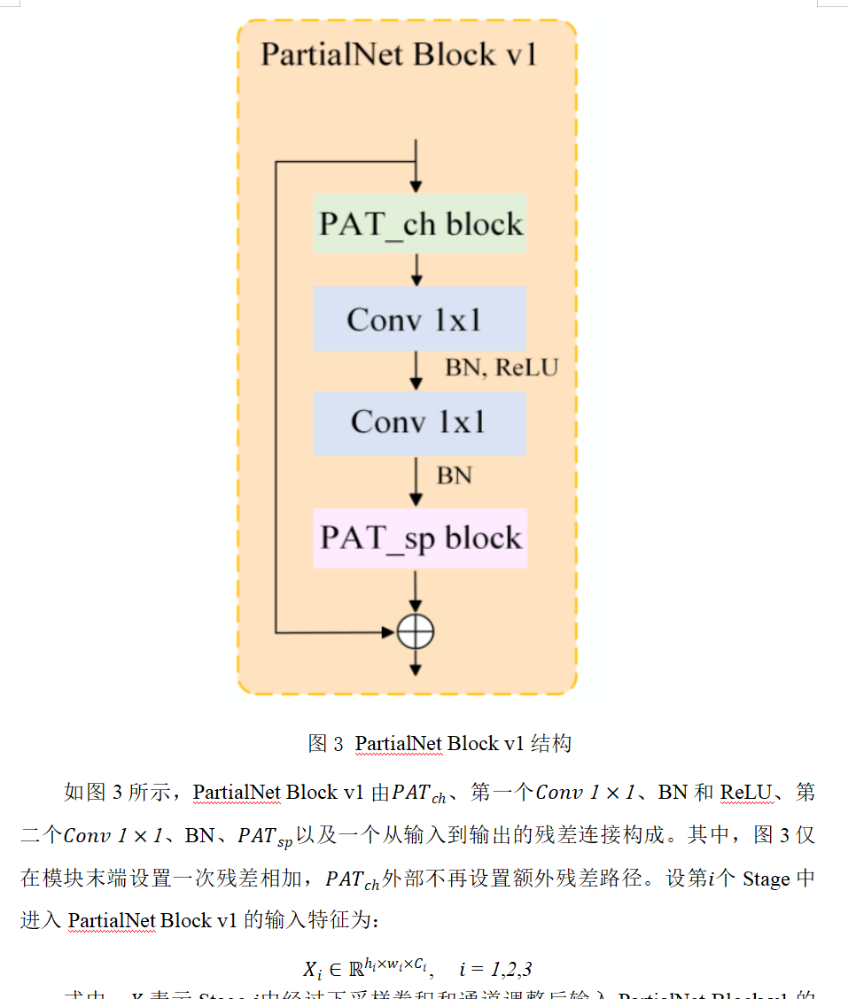
2
将具体模块图紧随对应描述文字上方

Slide 11
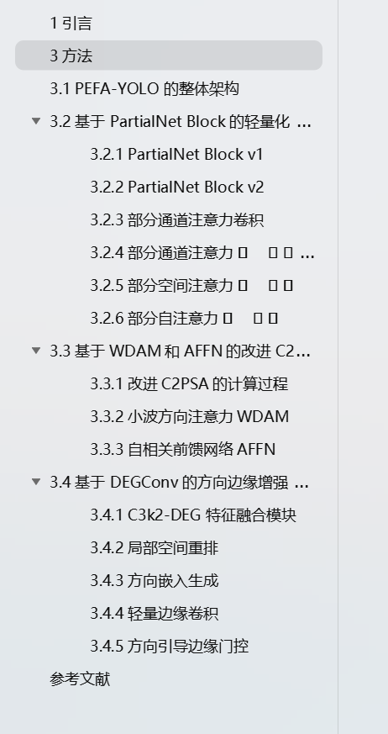
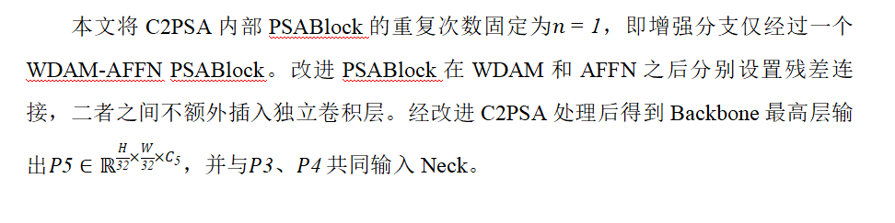
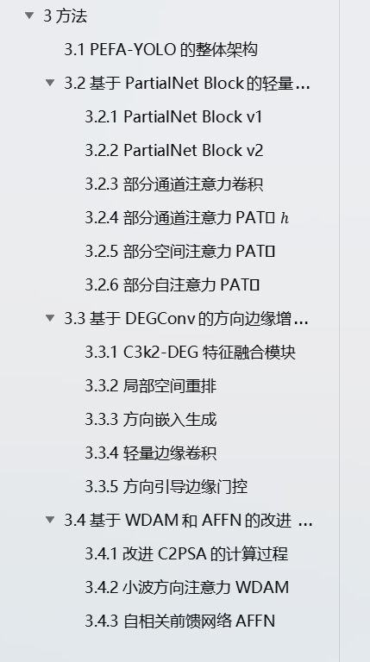
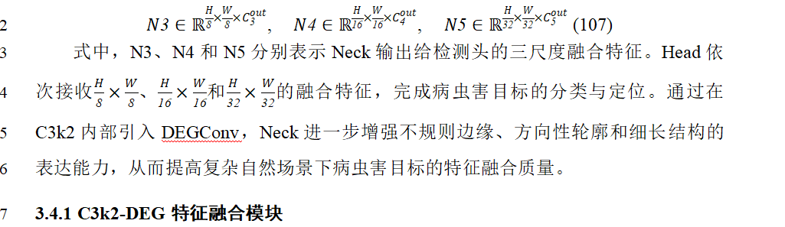
2

Slide 12
3
introduction的写作逻辑

Slide 13
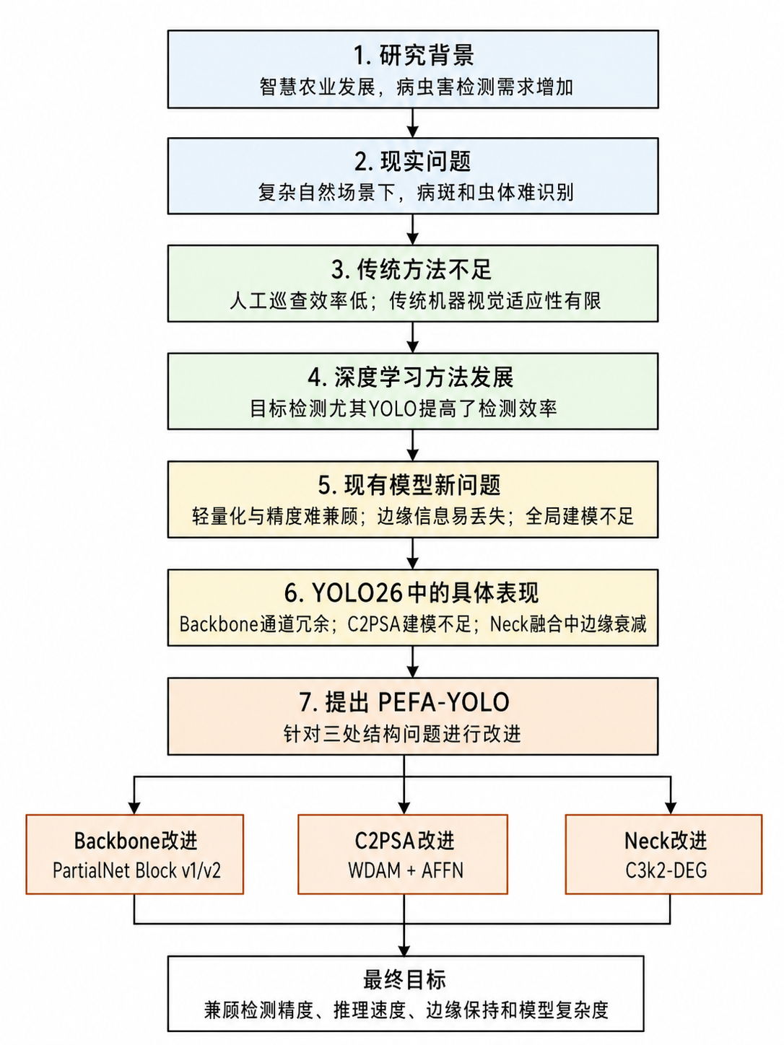
3
整个引言的总线：
研究背景与意义 → 复杂场景检测难点 → 传统方法及不足 → 深度学习和YOLO的发展 → 现有深度模型的新问题 → 问题在YOLO26中的具体表现 → 提出PEFA-YOLO逐项解决 → 总结创新与实验验证。

Slide 14
3
首先，从智慧农业发展和病虫害防控需求出发，说明农作物病虫害智能检测的重要意义；
其次，分析复杂自然场景下病虫害目标存在边缘模糊、形态不规则、背景干扰强等特点，指出实际检测难点。
随后，介绍人工巡查、传统机器视觉以及深度学习目标检测的发展过程，说明 YOLO 等方法提高了病虫害检测的自动化和实时性。
进一步分析现有深度学习模型仍存在轻量化与检测精度难以兼顾、多尺度融合过程中边缘信息易损失以及全局特征建模不足等问题，并将这些问题具体对应到 YOLO26 的 Backbone、C2PSA 和 Neck 三个结构中。
针对上述问题，提出 PEFA-YOLO，通过 PartialNet Block v1/v2、WDAM+AFFN）以及 C3k2-DEG 三项改进分别优化特征提取、深层特征建模和多尺度融合过程，最终实现检测精度、推理速度、边缘保持能力和模型复杂度之间的平衡。

Slide 15
4
完成introduction的初稿
找参考文献

Slide 16
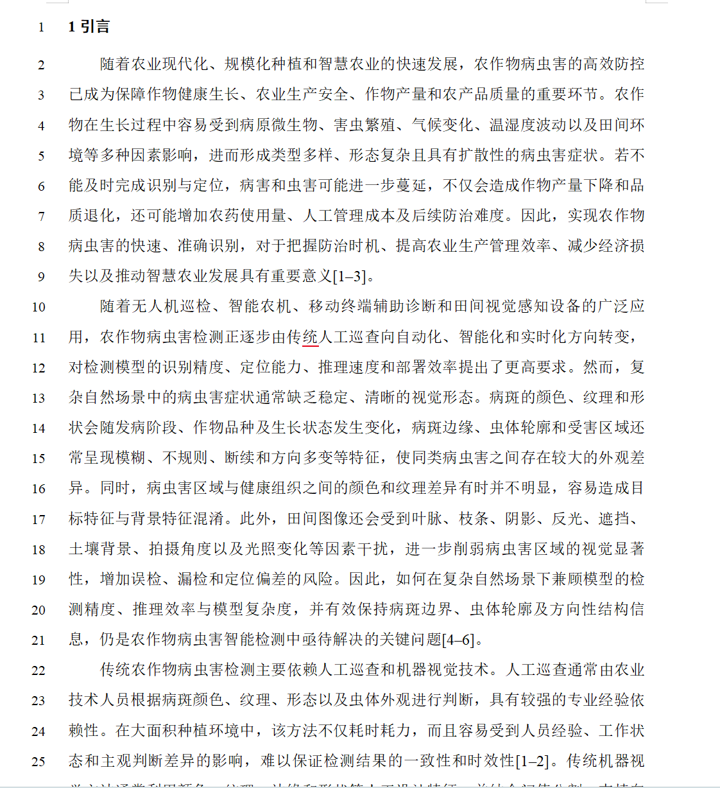
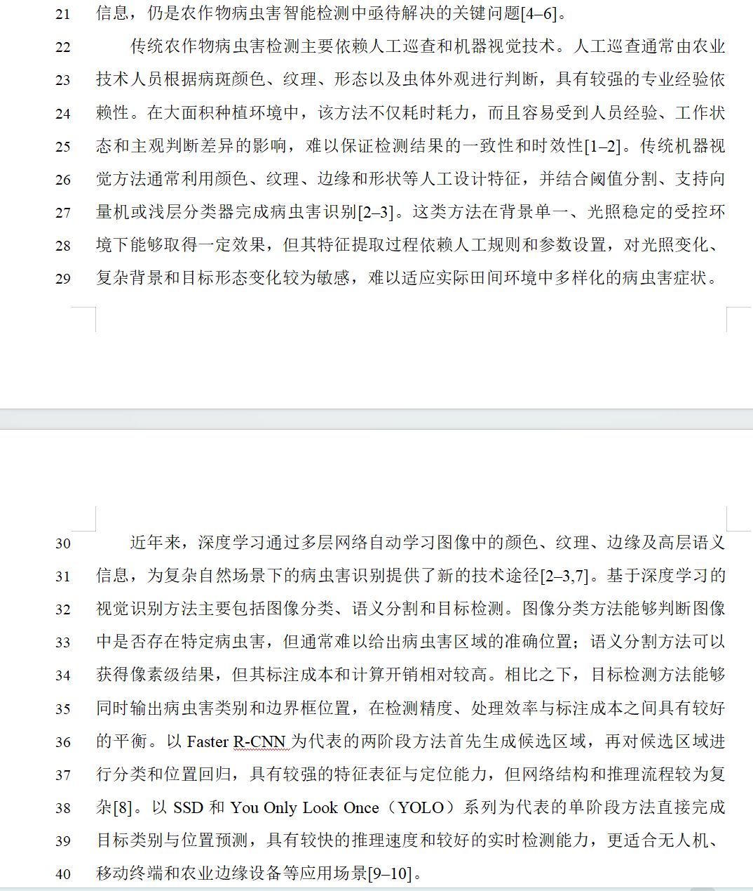
4

Slide 17
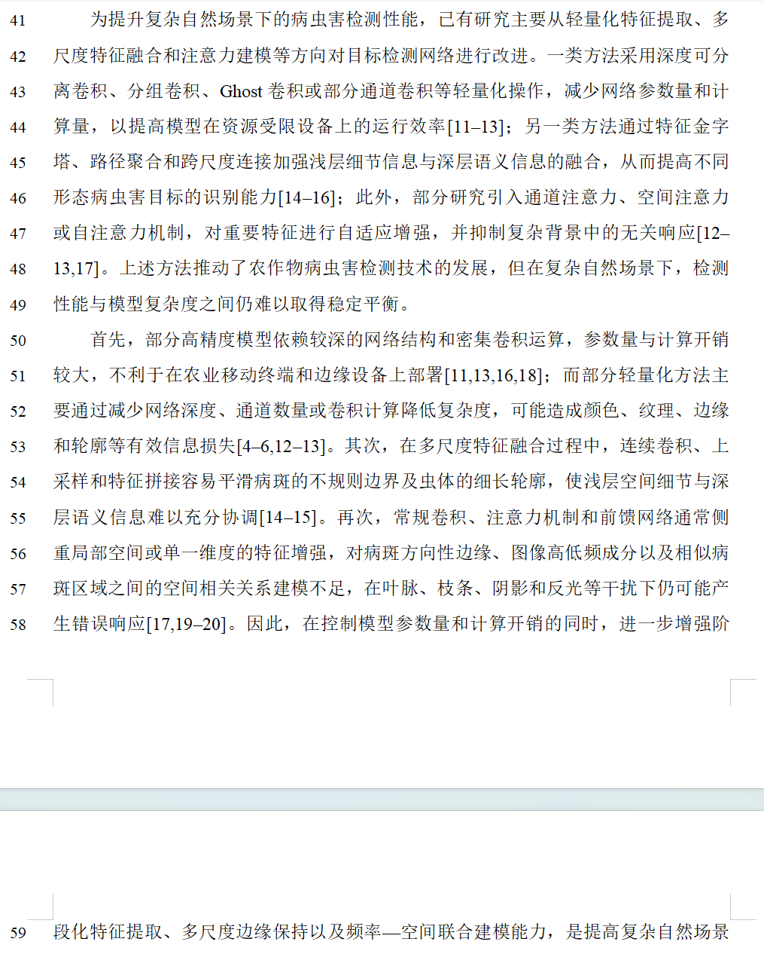
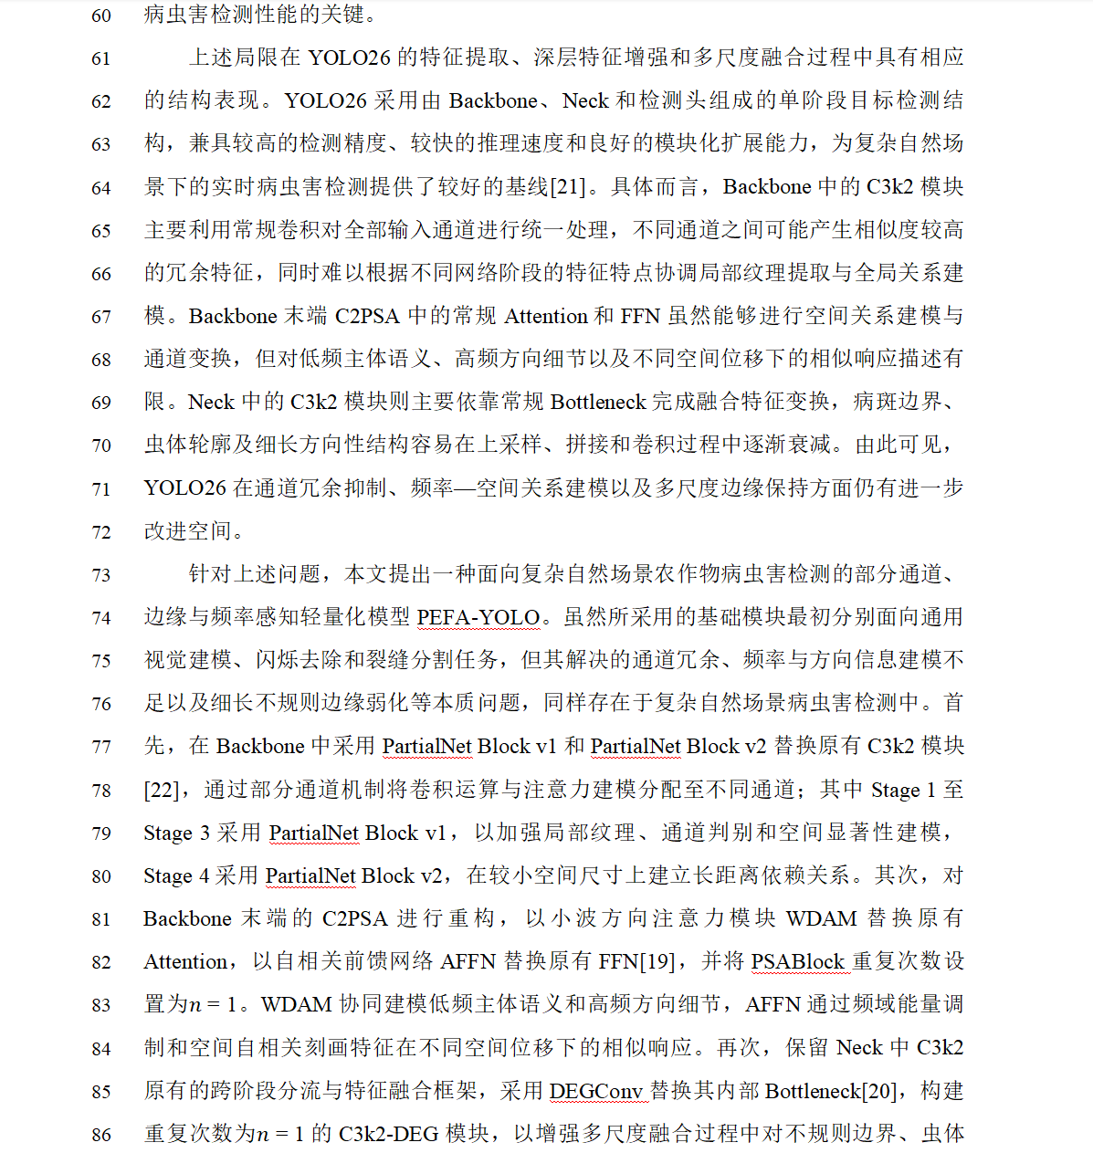
4

Slide 18
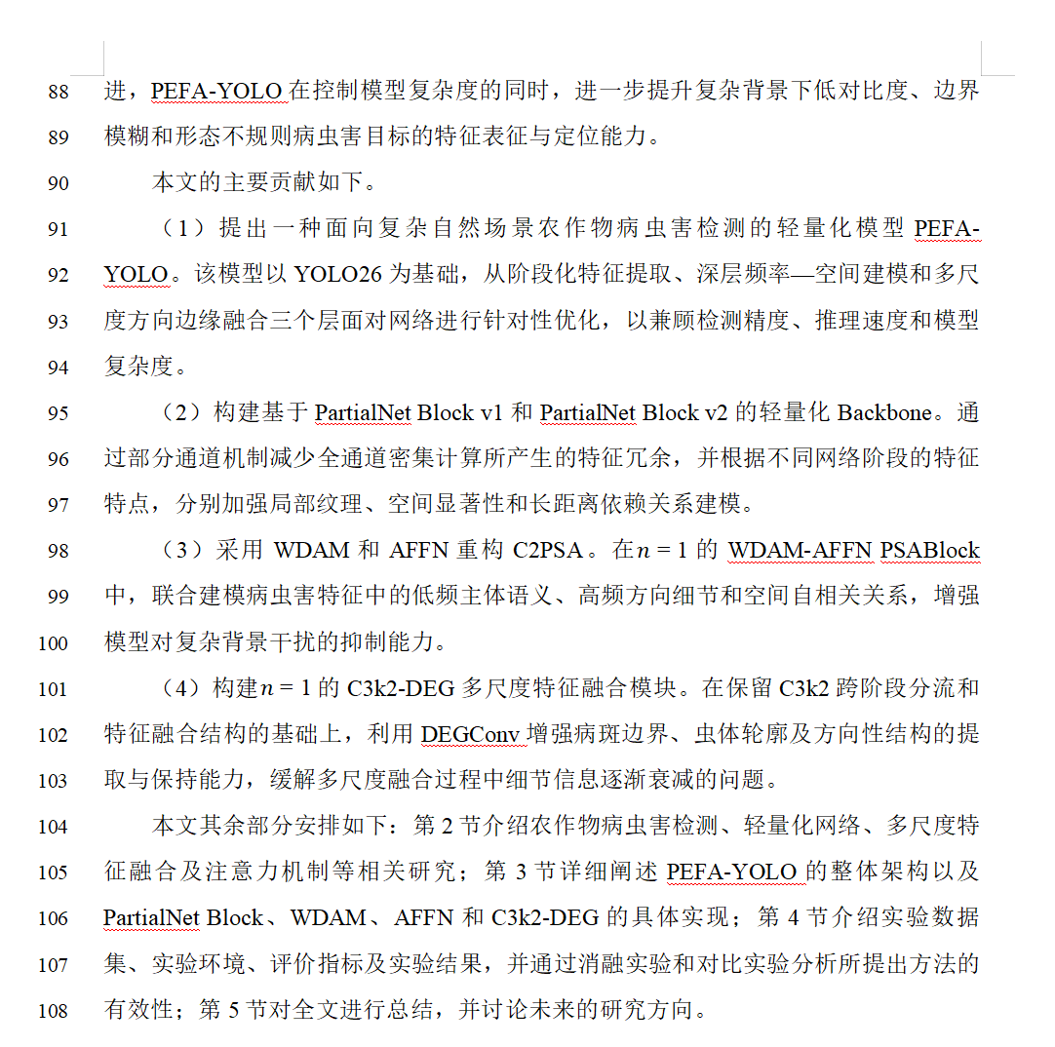
4

Slide 19
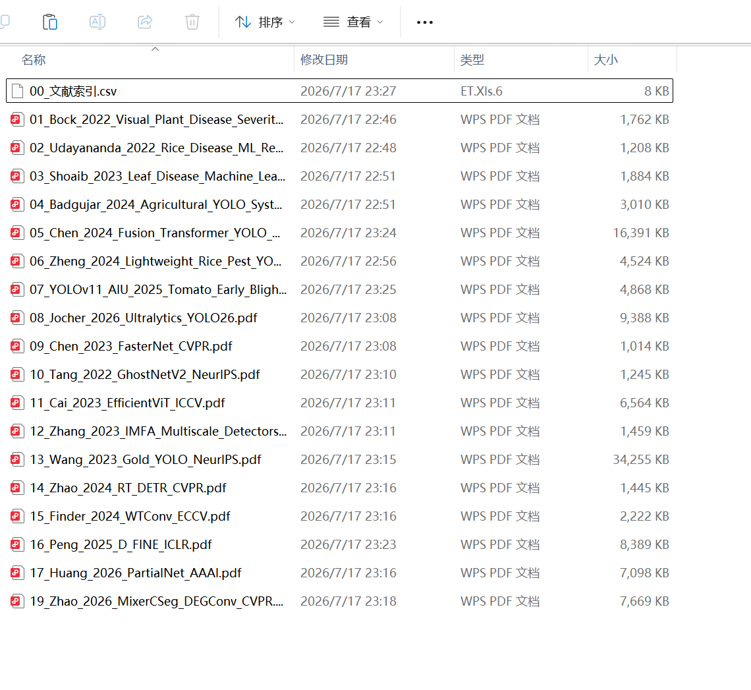
4

Slide 20
5
后期计划

Slide 21
4
1.继续优化结构图
2.继续完善方法论和引言
3.听老师后续安排
4.学习英语和教资

Slide 22
Q & A
Thanks!

